Slide 1

Projeto de lei n. 196, de 2020
AUDIÊNCIA PÚBLICA
Requerimento n. 00025/2023
Secretaria Nacional de Fundos e Instrumentos Financeiros - SNFI

Slide 2
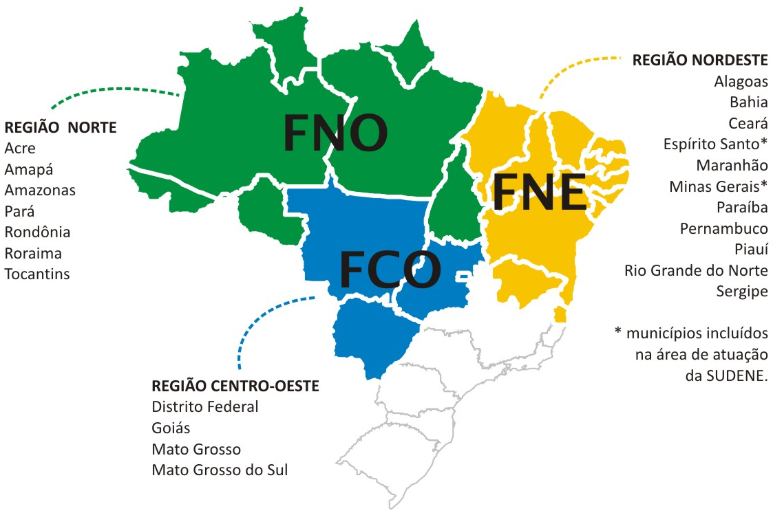
Os Fundos Constitucionais DE FINANCIAMENTO – FNO, FNE E FCO
Arcabouço
Atuação
governança e diretrizes
159, I, c, CF
L. 7827/89
L. 10.177/01
N, NE, CO, Semiárido
Produtores, empresas e estudantes
MIDR, CONDEL, Bancos (BB, BNB & BASA)

Slide 3
Projeto de lei n. 196, de 2020
Objetivo principal
Permitir que os consórcios públicos possam instituir fundos para custear programas, ações e projetos de interesse público.
O PL visa alterar as seguintes normas:
Lei nº 11.107, de 6 de abril de 2005, que dispõe sobre normas gerais de contratação de consórcios públicos;
Lei nº 7.827, de 27 de setembro de 1989, que institui o Fundo Constitucional de Financiamento do Norte (FNO), o Fundo Constitucional de Financiamento do Nordeste (FNE) e o Fundo Constitucional de Financiamento do Centro-Oeste (FCO);
Lei nº 8.142, de 28 de dezembro de 1990, que dispõe sobre a participação da comunidade na gestão do Sistema Único de Saúde (SUS) e sobre as transferências intergovernamentais de recursos financeiros na área de saúde; e
Lei nº 9.972, de 25 de maio de 2000, que institui a classificação de produtos vegetais, subprodutos e resíduos de valor econômico.

Slide 4
Substitutivo
Parecer Substitutivo – Alteração Lei n. 7.827, de 1989
Art. 2º A Lei nº 7.827, de 27 de setembro de 1989, passa a vigorar com as seguintes alterações:
            Art. 3º Respeitadas as disposições dos Planos Regionais de Desenvolvimento, serão observadas as seguintes diretrizes na formulação dos programas de financiamento de cada um dos Fundos:
            [...]
    XIV – concessão de financiamento a consórcios públicos constituídos nos termos da Lei nº 11.107, de 6 de abril de 2005.
    ......................................................................................................(NR)
    Art. 4º São beneficiários dos recursos dos fundos constitucionais de financiamento do Norte, do Nordeste e do Centro-Oeste:
    [...]
    III – consórcios públicos para a realização de investimentos que contribuam para o desenvolvimento do setor produtivo das regiões Norte, Nordeste e Centro-Oeste, de acordo com as prioridades estabelecidas nos planos regionais de desenvolvimento.
......................................................................................................(NR)

Slide 5
Justificativa
Finalidade do PL
Permitir que Consórcios Públicos possam constituir e gerir fundos consorciados intermunicipais ou interestaduais para financiar, fomentar, apoiar e custear programas, projetos, atividades e ações, bem como a aquisição de bens e serviços de interesse público e correlacionadas às respectivas áreas de atuação;
Instituir Consórcios Públicos como beneficiários dos Fundos Constitucionais de Financiamento (FNO, FNE e FCO);
Permitir que Consórcios Públicos repassar recursos do Fundo Nacional de Saúde (FNS);
Permitir que Consórcios Públicos possam exercer a classificação obrigatória para produtos vegetais, seus subprodutos e resíduos de valor econômico.

Slide 6
Manifestações técnicas do antigo MDR
Manifestações Técnicas do antigo Ministério do Desenvolvimento Regional – MDR
Nota Técnica nº 27/2022/CGDRU/DDRU/SMDRU-MDR, de maio de 2022, a SDR aponta pela não oposição Substitutivo ao PL 196, de 2020 + Nota Técnica nº 91/2022/CGPI/DDRU/SMDRU-MDR, de maio de 2022, a SDR manifesta posicionamento favorável ao Substitutivo ao PL 196, de 2020.
Nota Técnica nº 51/2022/CGFC/DEIFI/SFPP-MDR, de junho de 2022, na qual equipe técnica se manifesta contrária à aprovação do art. 2º do Projeto de Lei nº 196, de 2020, que altera a Lei nº 7.827, de 1989, considerando dois itens:
  o artigo proposto, salvo melhor juízo, contraria o texto constitucional, uma vez que o art. 159, inciso I, alínea “c”, da Constituição Federal, estabelece que os recursos desses Fundos são destinados para aplicação em programas de financiamento ao setor produtivo das Regiões Norte, Nordeste e Centro-Oeste, através de suas instituições financeiras de caráter regional.
  o art. 35 da Lei Complementar nº 101, de 4 de maio de 2000, veda a realização de operação de crédito entre um ente da Federação, diretamente ou por intermédio de fundo, autarquia, fundação ou empresa estatal dependente, e outro, inclusive suas entidades da administração indireta, ainda que sob a forma de novação, refinanciamento ou postergação de dívida contraída anteriormente;
Notes:
§3º Para os efeitos desta Lei Complementar, não se aplica o disposto no art. 35 da Lei Complementar nº 101, de 4 de maio de 2000, mantendo-se a aplicação dos demais dispositivos.

Slide 7
Manifestações técnicas do MIDR (2023)
Manifestações Técnicas do Ministério da Integração e do Desenvolvimento Regional - MIDR
Nota Técnica nº 5/2023/DPDR/SDR-MIDR, de abril de 2023, na qual a Secretaria Nacional de Políticas de Desenvolvimento Regional e Territorial (SDR), manifesta-se favorável ao PL nº 196, de 2020, que altera a Lei n. 7.827, de 1989, desde que faça menção aos eixos de intervenção setorial da PNDR, na alteração proposta de alteração do art. 4º da lei 7827/89, conforme trecho abaixo:
    "III – consórcios públicos para a realização de investimentos que contribuam para o desenvolvimento do setor produtivo das regiões Norte, Nordeste e Centro-Oeste, de acordo com as prioridades estabelecidas nos planos regionais de desenvolvimento, observados os eixos de intervenção da Política Nacional de Desenvolvimento Regional (PNDR)”(NR)
Nota Técnica nº 19/2023/CGFCF/DPNFI/SNFI-MIDR, de abril de 2023, que em nova análise sob a condição de ser viável o financiamento desses consórcios via Fundos Constitucionais de Financiamento (FNO, FNE e FCO), registrou nada ter a se opor quanto à aprovação do art. 2º do Projeto de Lei nº 196, de 2020, que altera a Lei nº 7827, de 1989, por considerar que os consórcios públicos são instrumentos importantes para a atração de investimentos em diversas áreas, sobretudo nas regiões mais carentes do país, ressaltando, contudo, a necessidade de observação à sugestão da SDR, constante da Nota Técnica nº 6/2023/DPDR/SDR-MIDR, no sentido de a nova redação do 3º da Lei n. 7.827, de 1989, fazer menção aos eixos de intervenção setorial da PNDR.

Slide 8

OBRIGADO!

Slide 9
Os Fundos Constitucionais DE FINANCIAMENTO – FNO, FNE E FCO
Arcabouço Normativo
Art. 159, inciso I, alínea c, da Constituição Federal – Destina 3% do produto da arrecadação dos impostos sobre renda e proventos de qualquer natureza e sobre produtos industrializados, para aplicação em programas de financiamento ao setor produtivo das Regiões Norte, Nordeste e Centro-Oeste, através de suas instituições financeiras de caráter regional, de acordo com os planos regionais de desenvolvimento, ficando assegurada ao semi-árido do Nordeste a metade dos recursos destinados à Região, na forma que a lei estabelecer;
Lei nº 7.827, de 27.09.1989 - Regulamenta o art. 159, inciso I, alínea c, da Constituição Federal, institui o Fundo Constitucional de Financiamento do Norte - FNO, o Fundo Constitucional de Financiamento do Nordeste - FNE e o Fundo Constitucional de Financiamento do Centro-Oeste - FCO, e dá outras providências.
Lei nº 10.177, de 12.01.2001 - Dispõe sobre as operações com recursos dos Fundos Constitucionais de Financiamento do Norte, do Nordeste e do Centro-Oeste, de que trata a Lei no 7.827, de 27 de setembro de 1989.

Slide 10
Os Fundos Constitucionais DE FINANCIAMENTO – FNO, FNE E FCO
Objetivo
Contribuir para o desenvolvimento econômico e social da região Norte, Nordeste e Centro-Oeste, mediante a execução de programas de financiamento aos setores produtivos.
Fontes de Recursos
3% (três por cento) do produto da arrecadação do IR e IPI, sendo 0,6% (seis décimos por cento) para FNO, 1,8% (um inteiro e oito décimos por cento) para FNE, 0,6% (seis décimos por cento) para FCO.
os retornos e resultados de suas aplicações;
o resultado da remuneração dos recursos momentaneamente não aplicados, calculado com base em indexador oficial;
contribuições, doações, financiamentos e recursos de outras origens, concedidos por entidades de direito público ou privado, nacionais ou estrangeiras;
dotações orçamentárias ou outros recursos previstos em lei.

Slide 11
Os Fundos Constitucionais DE FINANCIAMENTO – FNO, FNE E FCO
Beneficiários
Produtores e empresas, pessoas físicas e jurídicas, e cooperativas de produção que, de acordo com as prioridades estabelecidas nos planos regionais de desenvolvimento, desenvolvam atividades produtivas nos setores agropecuário, mineral, industrial, agroindustrial, de empreendimentos comerciais e de serviços das regiões Norte, Nordeste e Centro-Oeste;
Empreendimentos de infraestrutura econômica, inclusive os de iniciativa de empresas públicas não dependentes de transferências financeiras do Poder Público, considerados prioritários para a economia em decisão do respectivo conselho deliberativo;
Estudantes (FIES) regularmente matriculados em cursos superiores e de educação profissional, técnica e tecnológica não gratuitos que contribuirão para o desenvolvimento do setor produtivo das regiões Norte, Nordeste e Centro-Oeste, de acordo com as prioridades estabelecidas nos planos regionais de desenvolvimento.
Obs: Art. 4º da Lei nº 7.827, de 1989.

Slide 12
Os Fundos Constitucionais DE FINANCIAMENTO – FNO, FNE E FCO
Área de atuação
Obs: Art. 5º da Lei nº 7.827, de 1989.

Slide 13
Os Fundos Constitucionais DE FINANCIAMENTO – FNO, FNE E FCO
Governança (Panorama Geral)
Ministério da Integração e do Desenvolvimento Regional
Definir Diretrizes/Orientações Gerais (Portaria Ministerial)
Relatório de Gestão dos Fundos
Atualizar legislação e normas
Propor condições e critérios
Acompanhar, monitorar e avaliar o desempenho dos FCF
Bancos (Basa, BNB e BB)
Propor a Programação do Fundo com as linhas de crédito
Aplicar os recursos conforme Programação aprovada
Definir normas operacionais
Analisar viabilidade e riscos do projeto
Administrar os créditos
Diretrizes e Prioridades (Resolução CONDEL)
Aprovar a programação proposta pelo Banco
(condições de financiamento)
Superintendência / CONDEL
Aplicação dos Recursos Financeiros
Atendimento ao setor produtivo
Financiamento Estudantil (FIES)
Elevação dos Investimentos nas Regiões

Slide 14
Os Fundos Constitucionais DE FINANCIAMENTO – FNO, FNE E FCO
Principais diretrizes na aplicação dos Fundos
Tratamento preferencial às atividades produtivas de pequenos e miniprodutores rurais e pequenas e microempresas;
Foco no atendimento das prioridades estabelecidas pelos Conselhos Deliberativos das três regiões atendidas pelos Fundos Constitucionais. (Diretrizes e prioridades)
Adoção de prazos e carências, limites de financiamento, juros e encargos diferenciados do crédito usualmente adotados por outras instituições financeiras.
Tratamento diferenciado e prioritário nas áreas prioritárias da PNDR;
Semiárido;
Municípios classificados como de baixa e média renda, independente do dinamismo;
Municípios na Faixa de Fronteira;
Municípios localizados nas as Regiões Integradas de Desenvolvimento – RIDEs

